Slide 1

NÁZEV ŠKOLY:
ZÁKLADNÍ ŠKOLA TIŠICE, okres MĚLNÍK
AUTOR:
Mgr. Simona Rendeková
NÁZEV:
VY_12_INOVACE_10_ČLOVĚK A JEHO SVĚT_PŮDA
ČÍSLO PROJEKTU:
CZ.1.07/1.4.00/21.3130

Slide 2
půdpůdad
ANOTACE:
Prezentace je určena pro žáky 3. tříd, slouží k seznámení se základními pojmy a procvičení práce s textem
JAZYK:
Čeština
OČEKÁVANÝ VÝSTUP:
Žák se orientuje v textu, umí vyhledat potřebné informace
KLÍČOVÁ SLOVA:
Půda, složky půdy, humus,
DRUH INTERAKTIVITY:
Práce s textem
CÍLOVÁ SKUPINA:
Žák
STUPEŇ A TYP VZDĚLÁNÍ:
Základní vzdělávání – první stupeň
TYPICKÁ VĚKOVÁ SKUPINA
Od 3.ročníku

Slide 3
Půda
Tvoří nejsvrchnější vrstvu zemské kůry.
Je prostoupená vodou, vzduchem a organismy.
Je produktem přeměn minerálních a organických látek.
Poskytuje životní prostředí rostlinám a živočichům.
Půda je předmětem studia pedologie.
Zastoupení složek a jejich vzájemné reakce v půdním prostoru předurčuje fyzikální a chemické vlastnosti půd.

Slide 4
Co je to půda?
Z ničeho nic nevzejde. Půda se neobjeví jen tak. Může trvat stovky let, než dojde k vytvoření tenké vrstvičky půdy. Vše začíná při styku horniny s atmosférou.
Nebohá hornina je tak vystavena činnosti deště, větru, mrazu, slunečnímu záření a mnoha dalším vlivům. Dochází ke zvětrávání hornin a obnažených skal.
Zvětráváním dochází k rozpadu horniny na menší kousky, které mají stejné chemické vlastnosti jako původní hornina.
Děje se tak pomocí změn teploty. Hornina je ohřívána slunečním zářením. Změna teploty zároveň způsobuje změny objemu v hornině. Tyto změny však nejsou v celé hornině stejné a tak dochází ke vzniku tlaků a pnutí, které způsobují vznik prasklin.
Hornina je nakonec roztrhána na menší kousky. Ty jsou unášeny větrem anebo vodou, otírají se o sebe a dále se rozrušují. V našich podmínkách navíc působí i zvětšování objemu vody v puklinách při zamrznutí. To opět vyvolá vnitřní pnutí a tlaky a nakonec vede k rozpadu horniny.

Slide 5
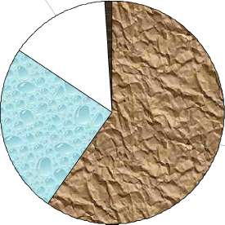
Složky půdy:
1.) pevná složka –
2.) kapalná složka
3.) plynná složka

Slide 6
Jednotlivé složky
Pevná složka půdy vzniká rozpadem a rozkladem hornin. Do pevné složky půdy se zpravidla zahrnuje organická neživá (humus) a živá složka.
Kapalná složka půdy vyplňuje póry pevné složky, volně se pohybuje půdním prostorem pod vlivem gravitace a může dosáhnout až k podzemní vodě.
Půdní voda je obohacována o látky z pevné i plynné složky půdy a vzniká půdní roztok.
Plynná složka půdy vyplňuje póry pevné složky, kapalnou půdní složkou je přesunována a uzavírána v půdním prostoru. Půdní vzduch díky dýchání půdních organizmů a podzemních částí rostlin obsahuje několikanásobně více oxidu uhličitého, obsahuje i větší podíl vodní páry než vzduch nad úrovní terénu a jeho vlhkost je větší.

Slide 7
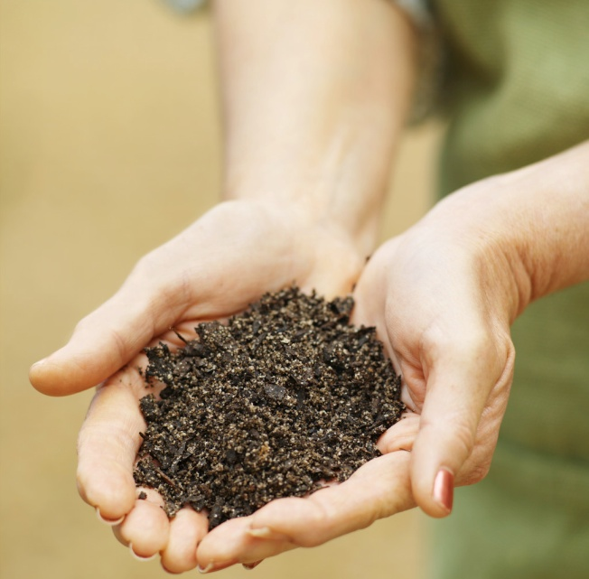
Humus
Humus je soubor odumřelých organických látek rostlinného i živočišného původu. Tyto látky jsou v různém stupni přeměny.
Je to nejúrodnější část půdy.

Slide 8
Co víme?
1) Co tvoří nejsvrchnější vrstvu zemské kůry?
………………………………………………………………………..
2) Jak se nazývá věda, zabývající se naukou o půdě?
…………………………………………………………………………
3) Vyjmenuj jednotlivé složky půdy:
a)………………………………………………………………….
b)………………………………………………………………….
c)………………………………………………………………….
4) Co je to humus?
………………………………………………………………………….

Slide 9
1) Co tvoří nejsvrchnější vrstvu zemské kůry?
……………………………………………………………………….
2) Jak se nazývá věda, zabývající se naukou o půdě?
………………………………………………………………………
3) Vyjmenuj jednotlivé složky půdy:
a)………………………………………………………………….
b)………………………………………………………………….
c)………………………………………………………………….
4) Co je to humus?
………………………………………………………………………

Slide 10
Použité zdroje
www.office.microsoft.com

